Slide 1
Programação para Dispositivos Móveis CCT0080
Prof. André Luiz Braga
M.Sc - COPPE/UFRJ
D.Sc – IBM Silicon Valley Lab / COPPE / UFRJ
IBM Certified Sr. IT Architect / Open Group
Email: andre.luiz.braga2000@gmail.com
(Favor enviar um email com o assunto “CCT0080-<turma>”
para ser incluído na lista de distribuição)
Material do curso disponível em: https://github.com/andrelb2000/CURSOS

Slide 2
Programação para Dispositivos Móveis – Aula 6
Revisão SQL
DDL
DML
SQLLite
Criação do Banco
Inserção

Slide 3
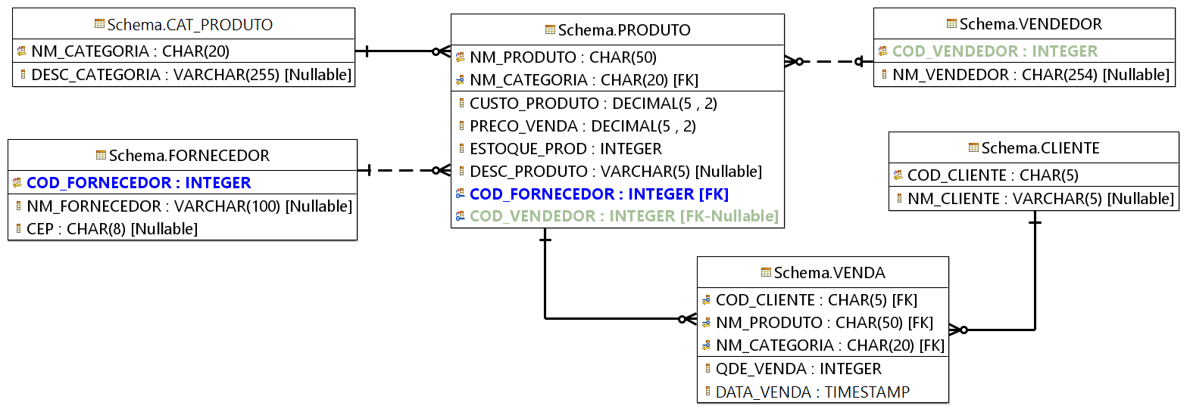
Programação para Dispositivos Móveis 1 - Revisão SQL (DDL e DML)

Slide 4
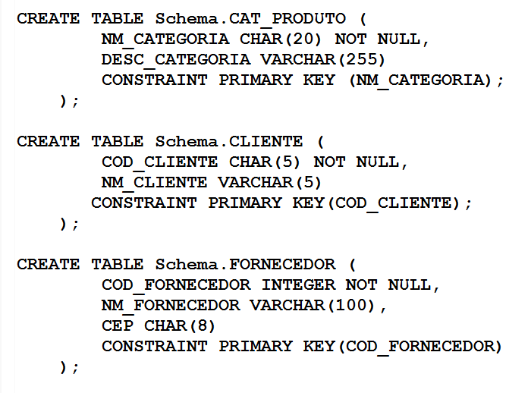
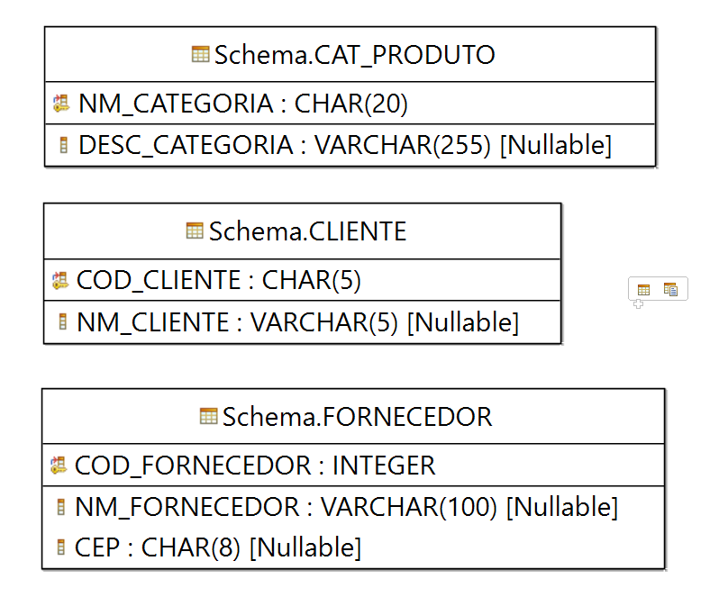
Programação para Dispositivos Móveis 1 - Revisão SQL (DDL e DML)

Slide 5
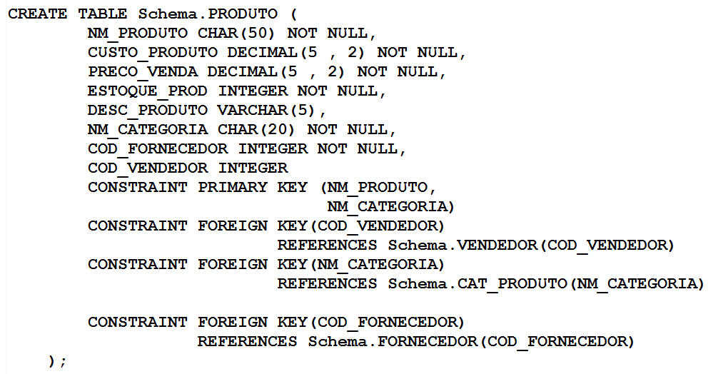
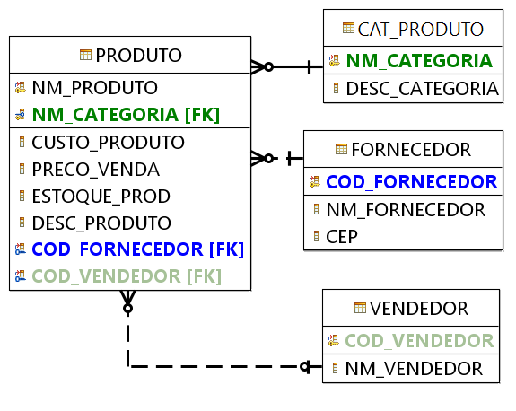
Programação para Dispositivos Móveis 1 - Revisão SQL (DDL e DML)

Slide 6
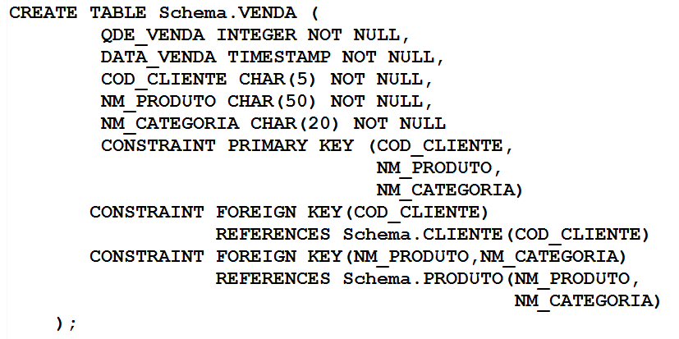
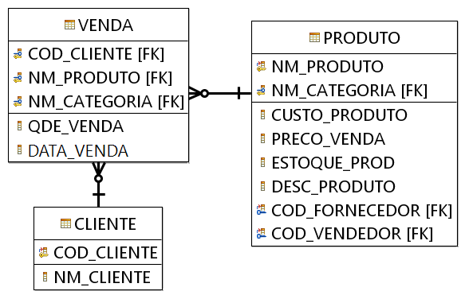
Programação para Dispositivos Móveis 1 - Revisão SQL (DDL e DML)

Slide 7
Programação para Dispositivos Móveis 1 - Revisão SQL (DDL e DML)
SELECT <Colunas>
FROM <Tabelas>
WHERE <Condicoes>
SELECT <Colunas>
FROM <Tabelas>
INNER JOIN <Tabela>
ON <Atributos de ligacao>
WHERE <Condicoes>

Slide 8
Programação para Dispositivos Móveis 1 - Revisão SQL (DDL e DML)
INSERT INTO <Tabela>( <Colunas>)
VALUES (<Valores>)
UPDATE <Tabela>
SET <Coluna> = <Valor ou outro select>
WHERE <Condicoes>
DELETE
FROM <Tabela>
WHERE <Condicoes>

Slide 9
Programação para Dispositivos Móveis 2 – SQLite – Criação do banco

Slide 10
Programação para Dispositivos Móveis 2 – Criação do Banco - Tipos
TEXT
INTEGER
REAL
BLOB
NUMERIC

Slide 11
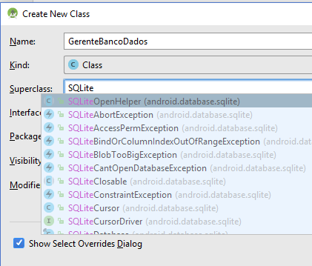
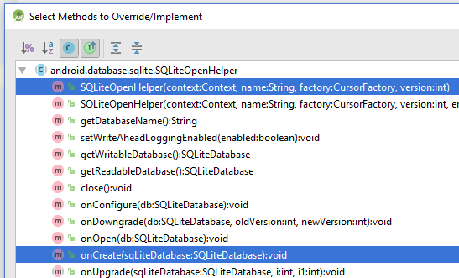
Programação para Dispositivos Móveis-Criação do banco

Slide 12
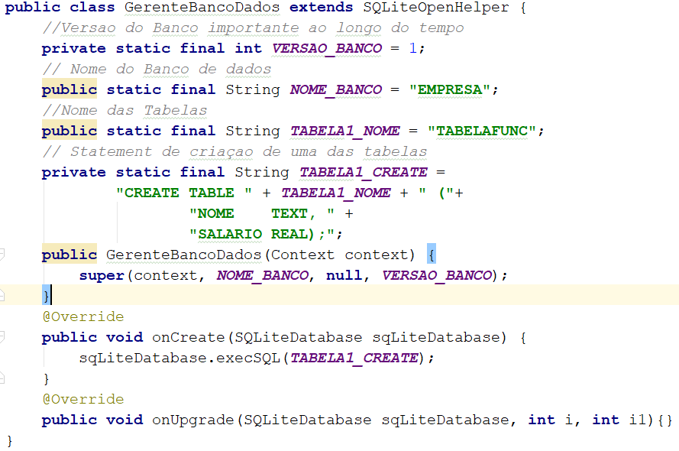
Programação para Dispositivos Móveis - Criação do banco

Slide 13
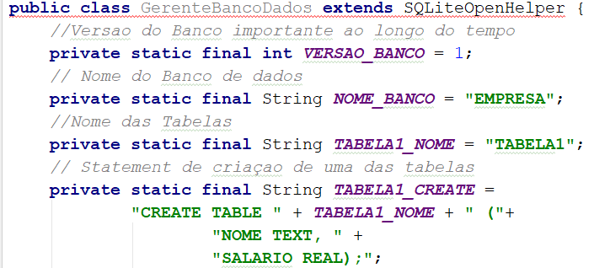
Programação para Dispositivos Móveis - Criação do banco

Slide 14
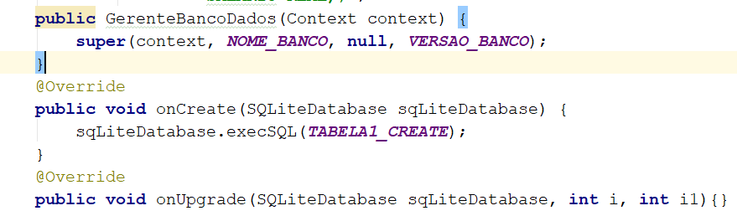
Programação para Dispositivos Móveis
Criação do banco

Slide 15
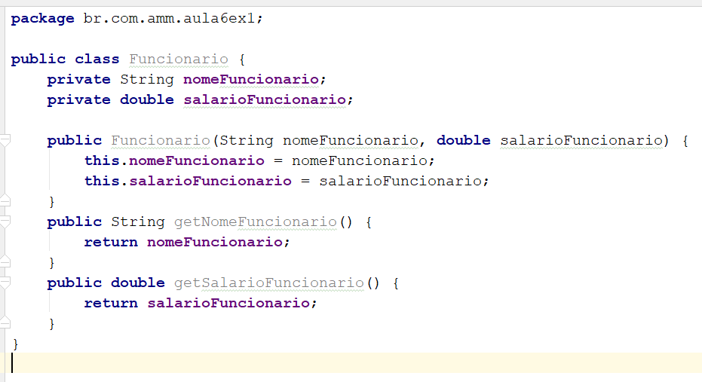
Programação para Dispositivos Móveis Criação do Banco

Slide 16
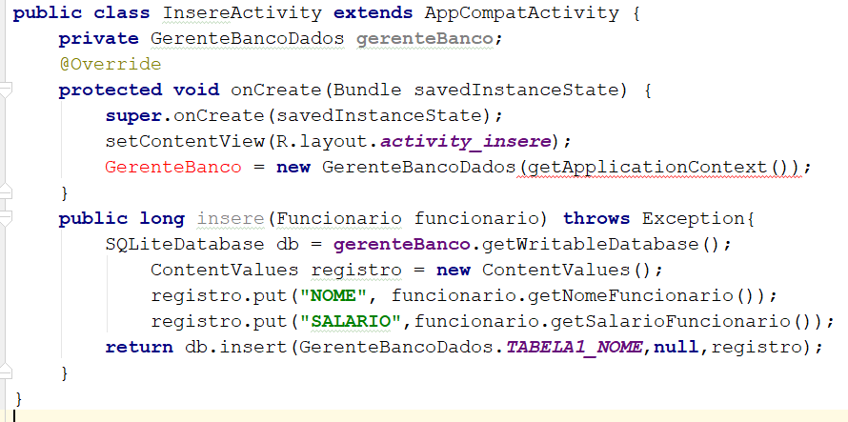
Programação para Dispositivos Móveis SQLite – Inserção - Exemplo

Slide 17
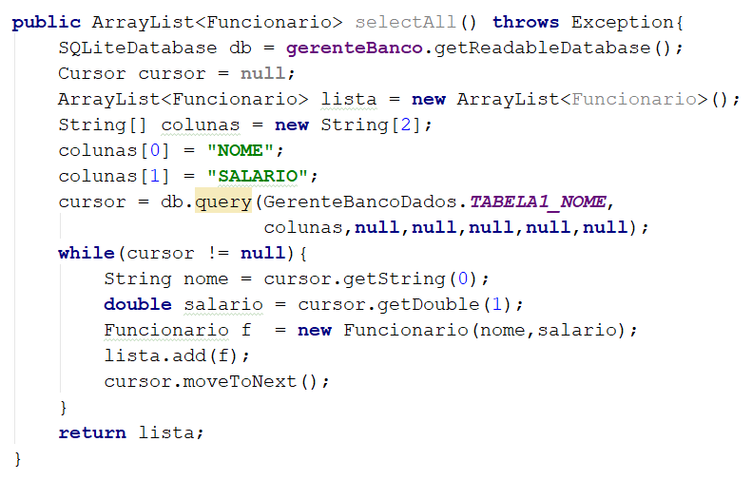
Programação para Dispositivos Móveis SQLite- SELECT – Exemplo – Biblioteca Antiga

Slide 18
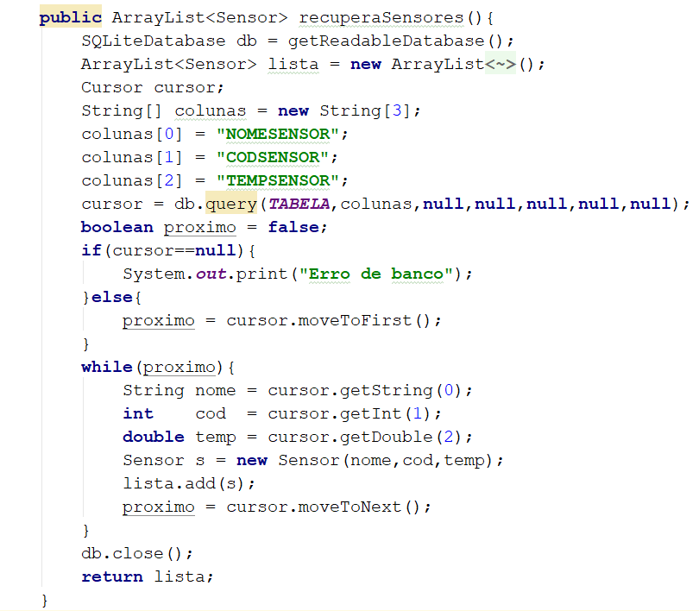
Programação para Dispositivos Móveis SQLite- SELECT – Exemplo – Biblioteca Nova

Slide 19
Programação para Dispositivos Móveis Criação do Banco no SQLite
Criar Projeto Básico (Layout, IDs, findViewByID, Listeners) – Slide 3 – Revisão
Criar classe JAVA para o dado (Ex. Funcionário, Produto, Livro, etc.)
Criar classe de gerenciamento de dados herança do SQLiteOpenHelper
Declarar atributos VERSAO, Nome do Banco, Tabelas e comandos de criação das tabelas.
Criar o construtor passando o context e passando o nome do banco
Implementar os métodos OnCreate e OnUpgrade
Executar o método “ExecSQL” como o comando de criação das tabelas
Criar um método para inserção do dado (Passo 2 acima) no banco
Criar um método para retornar um Array com a lista de objetos de dado
Declarar um atributo da classe de gerenciador na activity principal
Criar o objeto gerenciador no “OnCreate” da Activity Principal

Slide 20
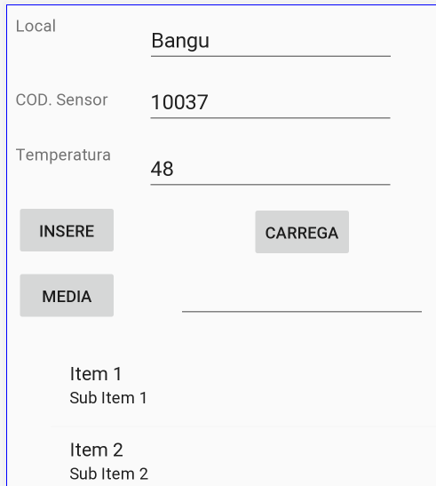
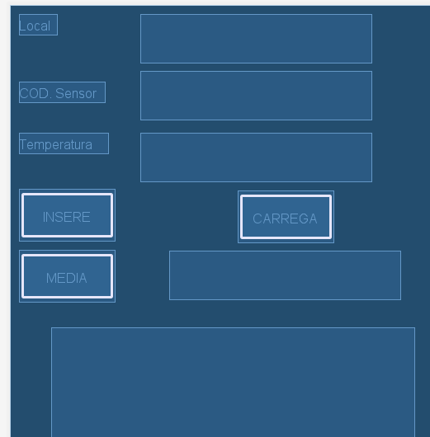
Programação para Dispositivos Móveis Criação do Banco no SQLite
Criar Projeto Básico (Layout, IDs, findViewByID, Listeners) – Slide 3 – Revisão

Slide 21
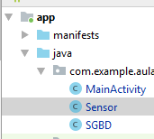
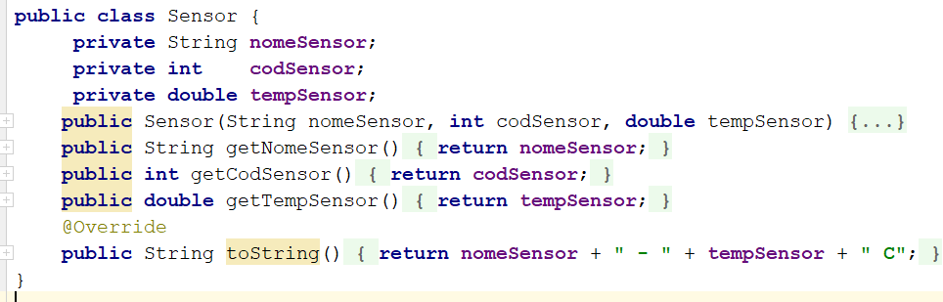
Programação para Dispositivos Móveis Criação do Banco no SQLite
Criar classe JAVA para o dado (Ex. Funcionário, Produto, Livro, etc.)

Slide 22
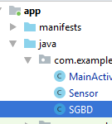
Programação para Dispositivos Móveis Criação do Banco no SQLite
Criar classe de gerenciamento de dados herança do SQLiteOpenHelper

Slide 23
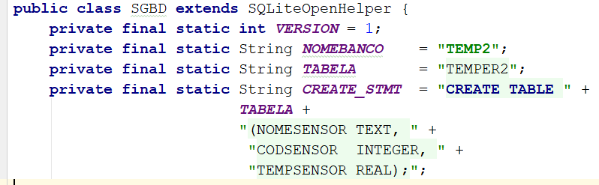
Programação para Dispositivos Móveis Criação do Banco no SQLite
Criar
Criar, Livro, etc.)
Criar classe de gerenciamento de dados herança do SQLiteOpenHelper
Declarar atributos VERSAO, Nome do Banco, Tabelas e comandos de criação das tabelas.

Slide 24
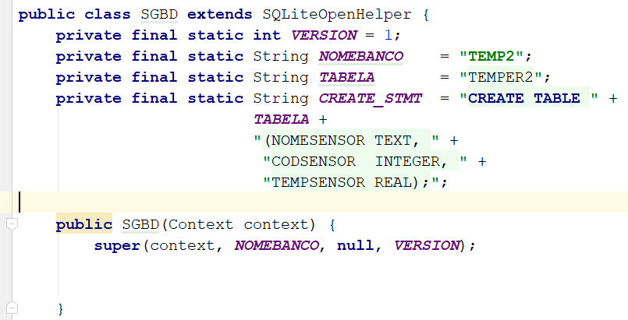
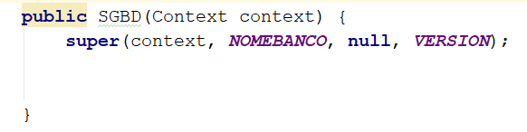
Programação para Dispositivos Móveis Criação do Banco no SQLite
Criar classe de gerenciamento de dados herança do SQLiteOpenHelper
Declarar atributos VERSAO, Nome do Banco, Tabelas e comandos de criação das tabelas.
Criar o construtor passando o context e passando o nome do banco

Slide 25
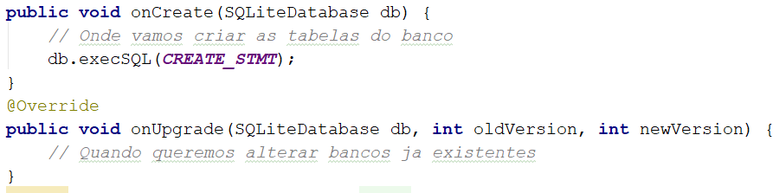
Programação para Dispositivos Móveis Criação do Banco no SQLite
Criar classe de gerenciamento de dados herança do SQLiteOpenHelper
Implementar os métodos OnCreate e OnUpgrade
Executar o método “ExecSQL” como o comando de criação das tabelas

Slide 26
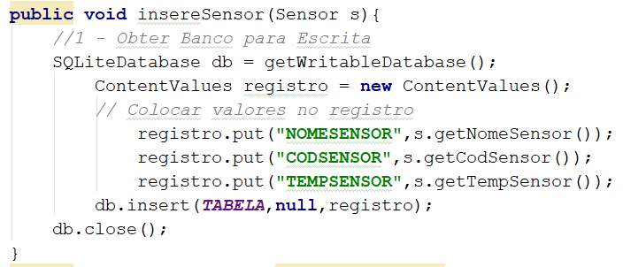
Programação para Dispositivos Móveis Criação do Banco no SQLite
Criar classe de gerenciamento de dados herança do SQLiteOpenHelper
Criar um método para inserção do dado (Passo 2 acima) no banco

Slide 27
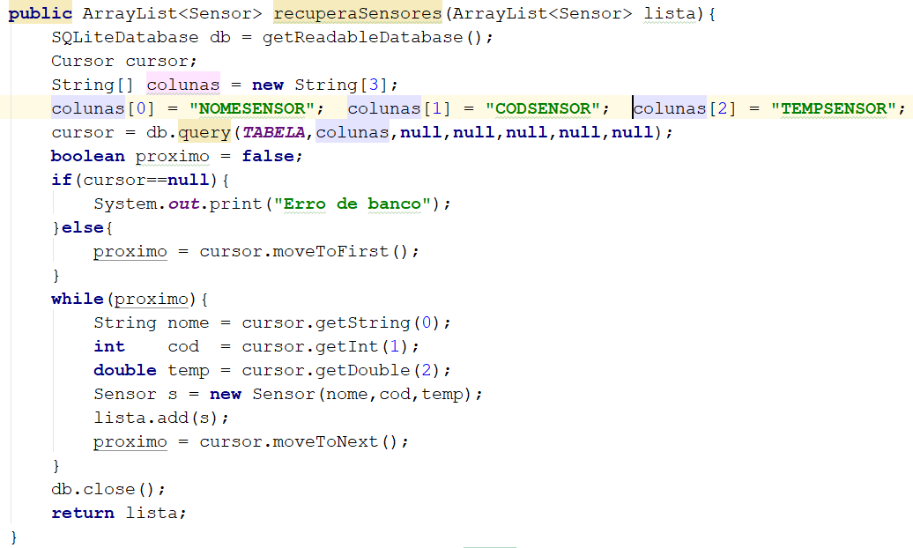
Programação para Dispositivos Móveis
Criar classe de gerenciamento de dados herança do SQLiteOpenHelper
Criar um método para retornar um Array com a lista de objetos de dado

Slide 28
Programação para Dispositivos Móveis
Criar classe de gerenciamento de dados herança do SQLiteOpenHelper
Criar um método para retornar um Array com a lista de objetos de dado

Slide 29
Programação para Dispositivos Móveis
Criar classe de gerenciamento de dados herança do SQLiteOpenHelper
Criar um método para retornar um Array com a lista de objetos de dado

Slide 30
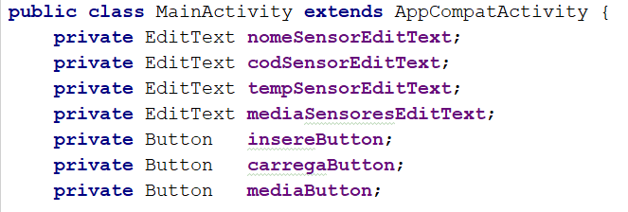

Programação para Dispositivos Móveis Criação do Banco no SQLite
Declarar um atributo da classe de gerenciador na activity principal

Slide 31
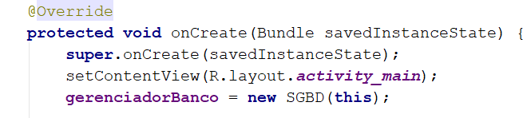
Programação para Dispositivos Móveis Criação do Banco no SQLite
Criar o objeto gerenciador no “OnCreate” da Activity Principal

Slide 32
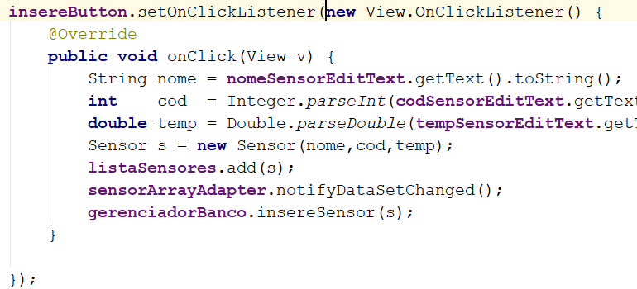
Programação para Dispositivos Móveis Criação do Banco no SQLite – Inserção no Banco

Slide 33
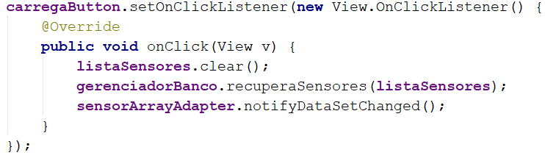
Programação para Dispositivos Móveis Criação do Banco no SQLite – Leitura do Banco

